Slide 1
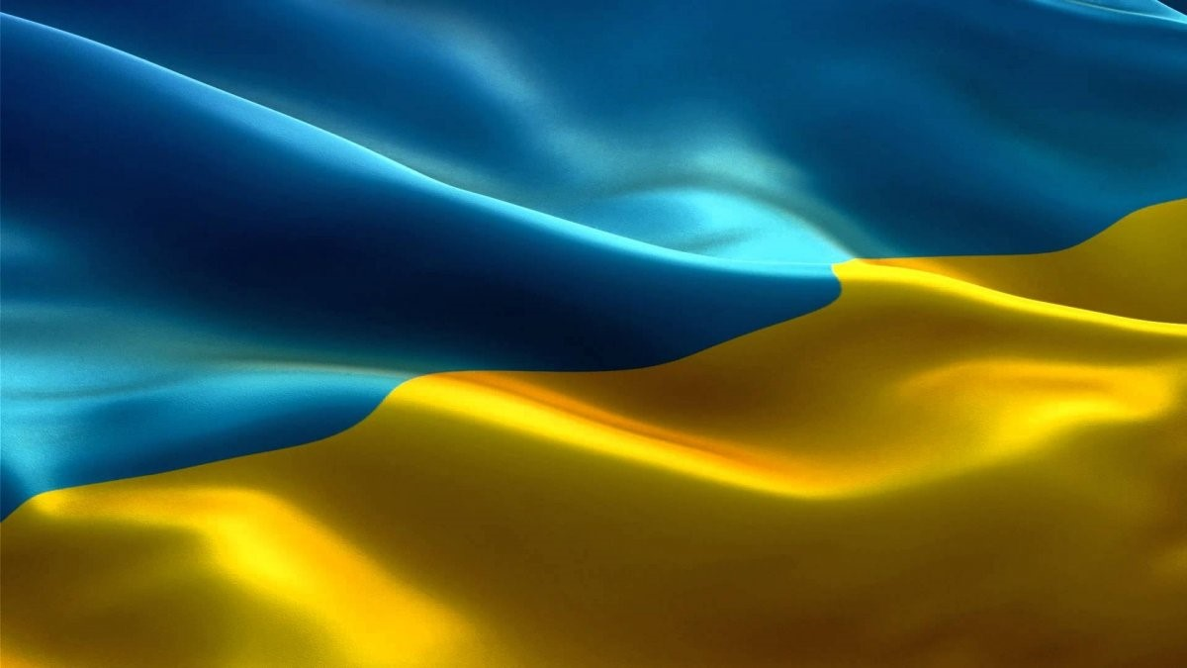

МОБІЛЬНИЙ РЯТУВАЛЬНИЙ ЦЕНТР ШВИДКОГО РЕАГУВАННЯ
ДЕРЖАВНОЇ СЛУЖБИ УКРАЇНИ З НАДЗВИЧАЙНИХ СИТУАЦІЙ
ГРУПА ЛІКВІДАЦІЇ НАСЛІДКІВ НАДЗВИЧАЙНИХ СИТУАЦІЙ
АВАРІЙНО-РЯТУВАЛЬНОЇ ЧАСТИНИ З ЛІКВІДАЦІЇ НАСЛІДКІВ НАДЗВИЧАЙНИХ СИТУАЦІЙ
НАВЧАЛЬНА ГРУППА № 12

Slide 2
Тема: Загальні принципи управління підрозділом в особливий період

Slide 3
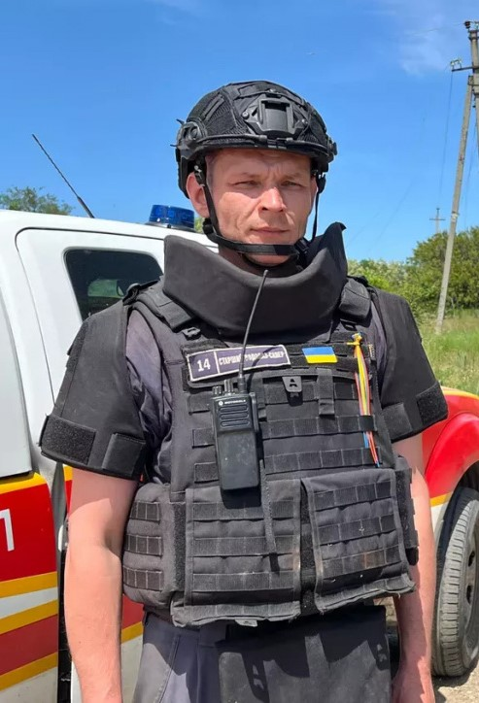
Поняття про особливий період
Особливий період - період функціонування національної економіки, органів державної влади, інших державних органів, органів місцевого самоврядування, Збройних Сил України, інших військових формувань, сил цивільного захисту, підприємств, установ і організацій, а також виконання громадянами України свого конституційного обов'язку щодо захисту Вітчизни, незалежності та територіальної цілісності України, який настає з моменту оголошення рішення про мобілізацію (крім цільової) або доведення його до виконавців стосовно прихованої мобілізації чи з моменту введення воєнного стану в Україні або в окремих її місцевостях та охоплює час мобілізації, воєнний час і частково відбудовний період після закінчення воєнних дій.

Slide 4
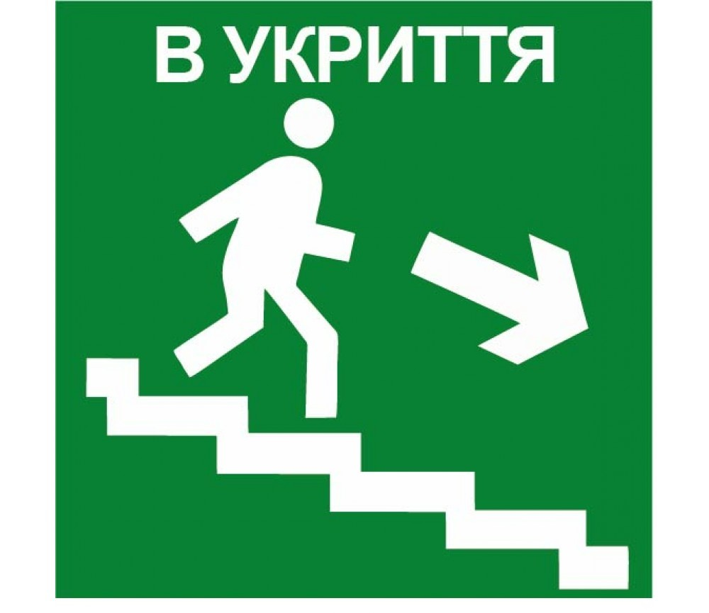
Заходи які плануються до реалізації у особливий період
приведення в готовність ЗСЦЗ, підвалів, інших заглиблених приміщень (протягом 12 годин);
прискорене будівництво передбачених планами на особливий період сховищ із промисловим та спрощеним обладнанням
дообладнання підвальних та інших заглиблених приміщень послідовно під простіші та підсилені укриття в зонах можливих сильних руйнувань під протирадіаційні укриття поза їх межами;
повсюдне будівництво простіших укриттів (перекритих щілин) для робітників і службовців НПЗ – протягом 24 годин.

Slide 5
В особливий період органи управління та пожежно-рятувальні підрозділи ОРС ЦЗ діють відповідно до цього Статуту та з урахуванням особливостей, що визначаються Кодексом цивільного захисту України, Законами України «Про правовий режим воєнного стану», «Про мобілізаційну підготовку та мобілізацію», а також іншими нормативно-правовими актами.

Slide 6
Організація управління та взаємодії
1. Основи організації управління під час загрози виникнення НС та ліквідації їх наслідків
1. Систему управління в НС складають:
органи управління - безпосередні (Керівник робіт із НС і Штаб з ліквідації НС) та координуючі (спеціальна комісія з ліквідації наслідків НС, комісії з питань техногенно-екологічної безпеки та НС);
пункти управління (стаціонарні та пересувні) та центри управління в НС;
системи зв’язку та інформатизації.
2. Система управління повинна мати високу ступінь готовності, забезпечувати надійність функціонування її складових та можливість як централізованого, так і безпосереднього управління підрозділами.

Slide 7
2. Пересувні пункти управління
1. ППУ створюються на базі територіальних органів та аварійно-рятувальних формувань центрального підпорядкування ДСНС і розгортаються в зоні НС.
На ППУ розміщуються і працюють органи управління - члени спеціальної комісії з ліквідації наслідків НС, Керівник робіт із НС, начальник Штабу з ліквідації НС та робочі групи Штабу з ліквідації НС.
Переміщення ППУ здійснюється за рішенням Керівника робіт із НС, у разі раптового ускладнення обстановки - за рішенням керівника органу управління (підрозділу) ОРС ЦЗ, у підпорядкуванні якого знаходиться ППУ, з наступною доповіддю Керівнику робіт із НС.
Роботу на ППУ визначає начальник Штабу з ліквідації НС. У місці розгортання ППУ встановлюється особливий режим пересування і допуску.

Slide 8
2. Територія для розгортання ППУ розмежовується на зони: адміністративну, господарську, автостоянки та контрольно-пропускного пункту.
Територія ППУ огороджується червоно-білою стрічкою, обладнується зовнішнім освітленням, між наметами розмічаються доріжки.
Розгортання ППУ здійснюється за прикладом, передбаченим у зразку розгортання пересувного пункту управління
3. На контрольно-пропускному пункті, біля наметів та пересувного вузла зв’язку встановлюються відповідні інформаційні знаки, зразки яких наведено в додатку 2 до цього Статуту, на вході до адміністративної зони монтується щогла та піднімається прапор ДСНС.

